Slide 1
ESTADOS UNIDOS.-LA VUELTA AL MUNDO EN 885 JARDINES.-
.-Menphis Botanical .-Mendocino Coast.-Meridian Hill Park.-Middleton Place.-Millenium Park.
Selección de textos y fotografías por
JOSE ELIAS BONELLS

Slide 2
MEMPHIS BOTANICAL GARDENS
Jardín botánico situado en Memphis. Tennessee.EE.UU.
Tiene una extensión de 40 has. y fueron establecidos en 1953,en 1957 plantaron el arboreto y en 1958 las magnolias y una rosaleda.
Los jardines fueron denominados jardín botánico en 1966.
Posee una gran colección de Hostas, una de coníferas, un jardín japonés, un jardín sensorial, uno de plantas acuáticas etc.…

Slide 3
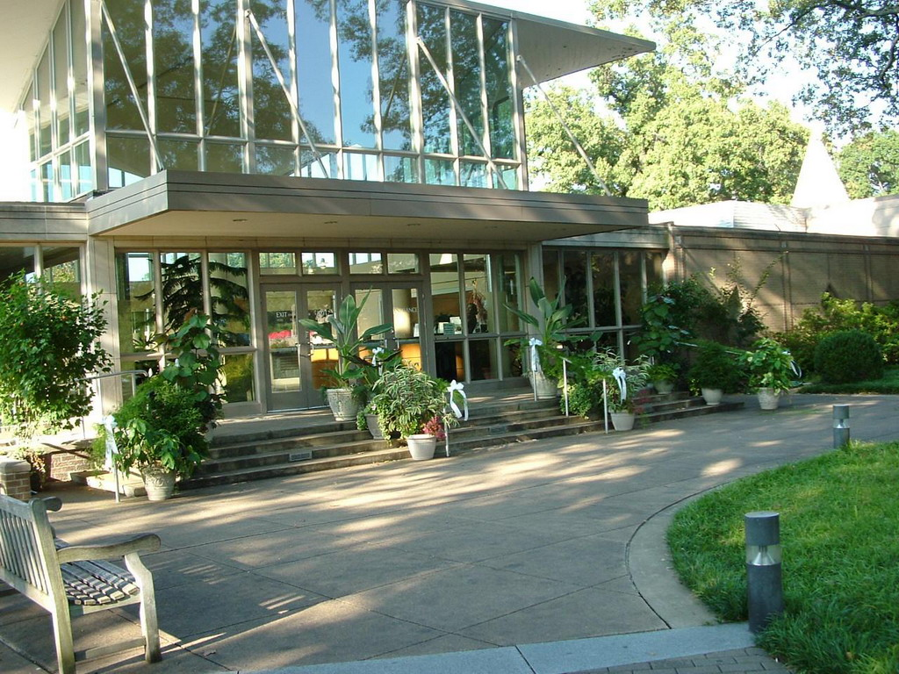
Notes:
Memphis

Slide 4
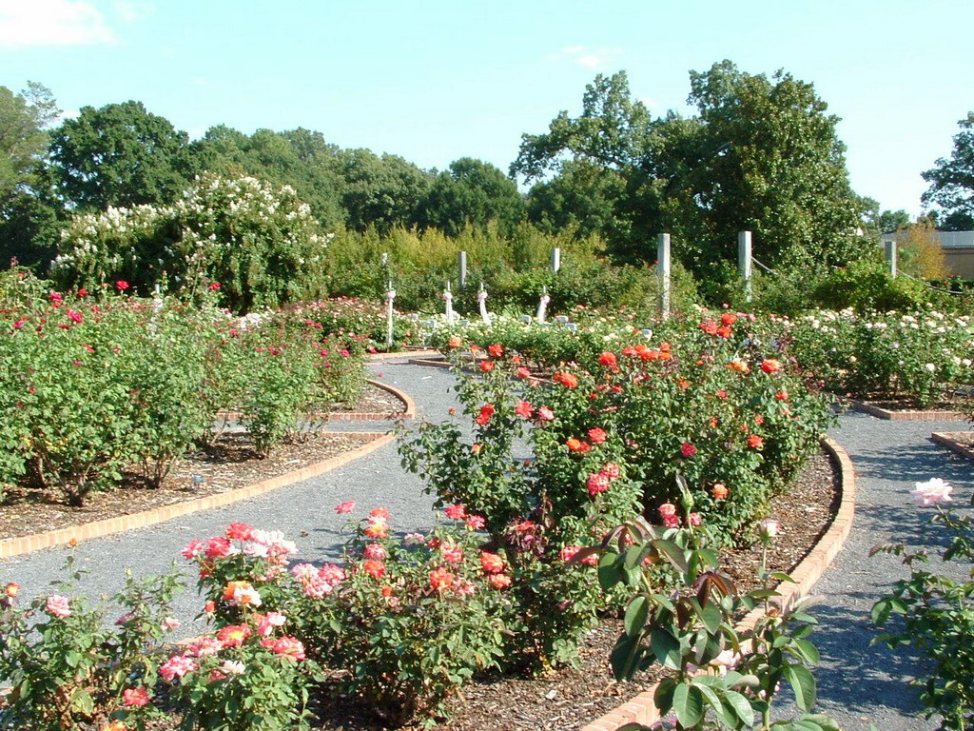
Notes:
Memphis Botanic

Slide 5
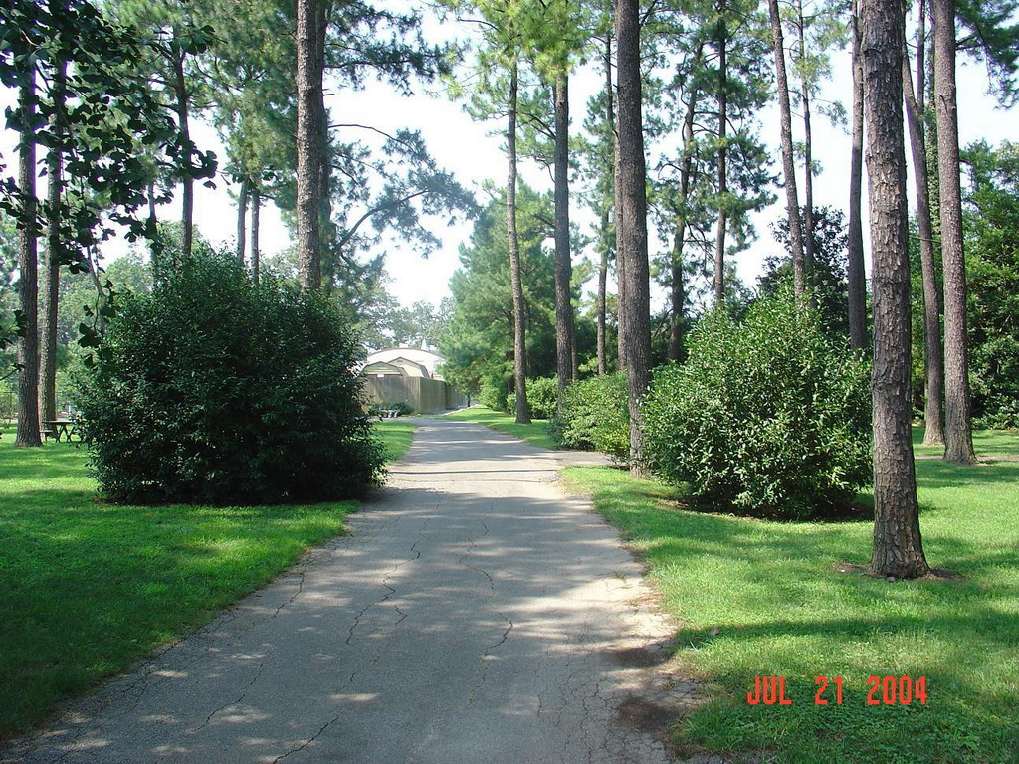
Notes:
Memphis

Slide 6
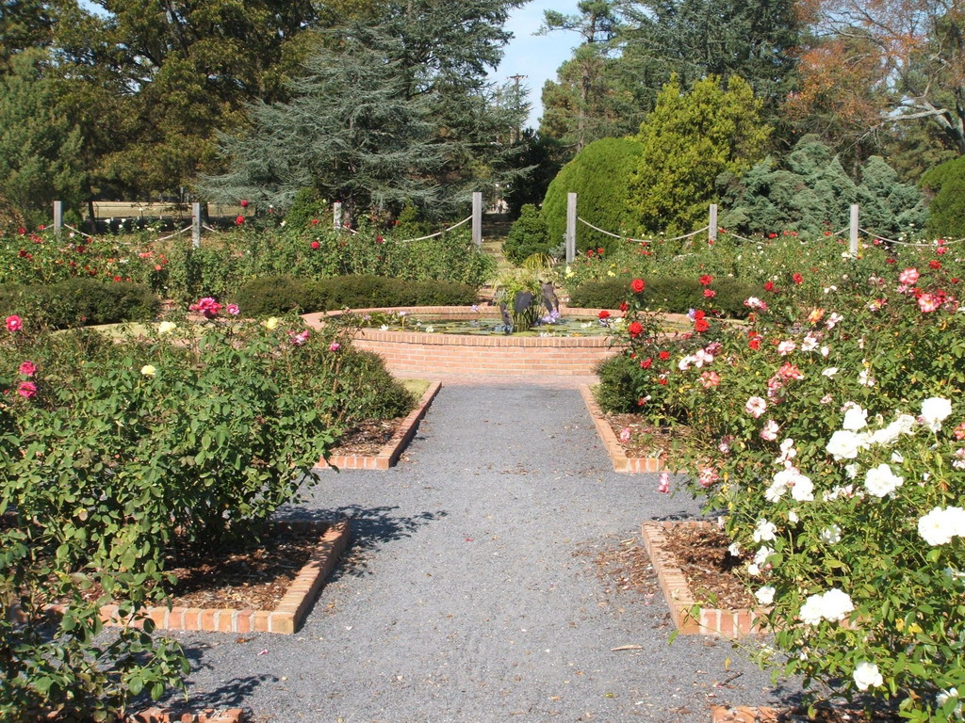
Notes:
Memphis

Slide 7
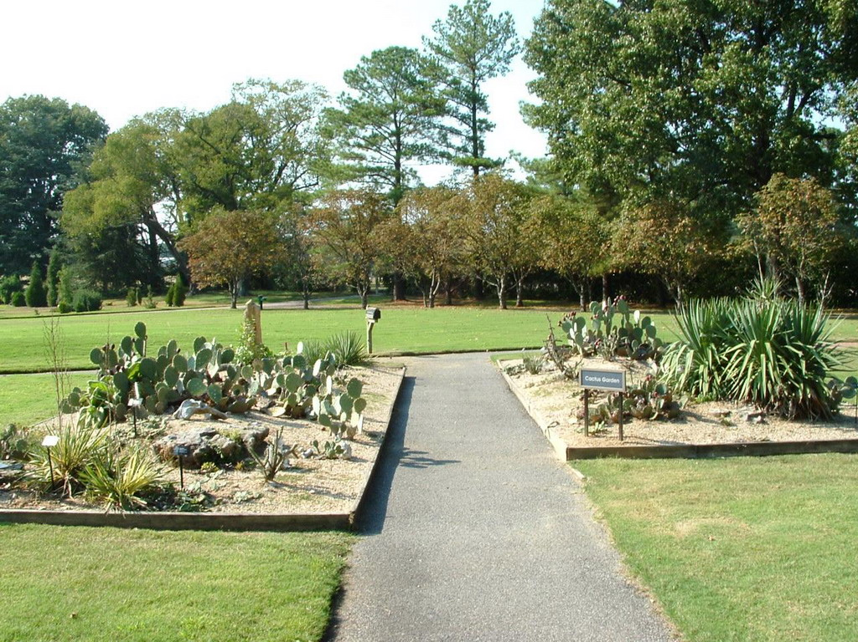
Notes:
Memphis

Slide 8
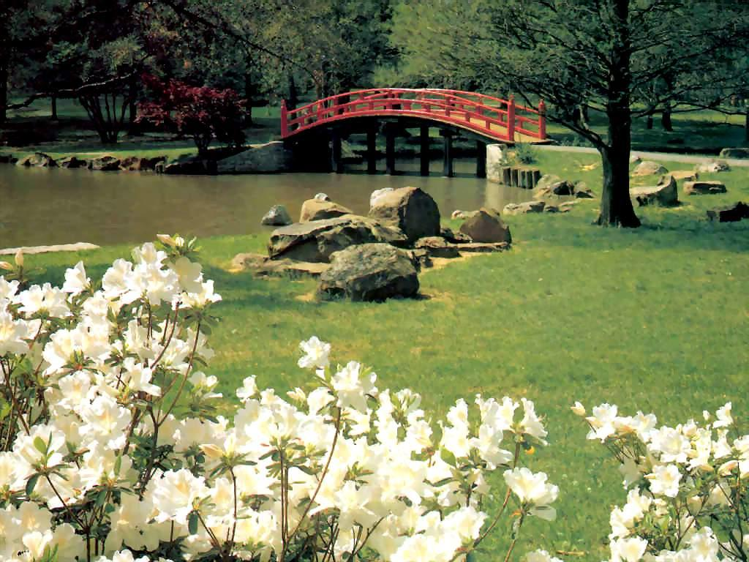
Notes:
Memphis

Slide 9
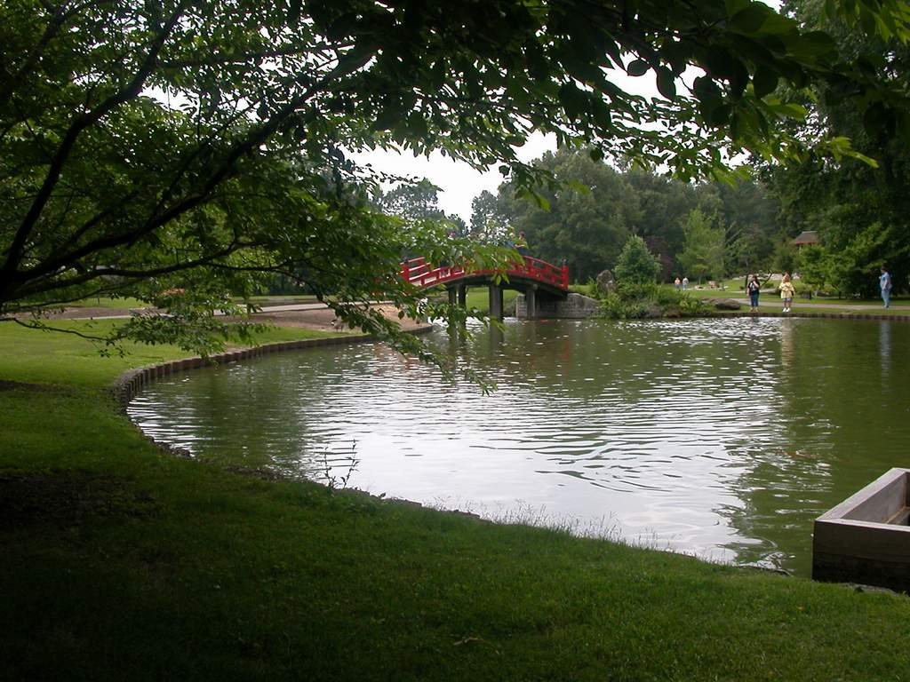
Notes:
Memphis Botanical Garden

Slide 10
MENDOCINO COAST BOTANICAL GARDEN
Con una superficie de 19 has. Esta situado en Fort Bragg. California.EE.UU.
Los jardines fueron fundados por Ernest y Betty Schoefer en 1961.
En 1992,la California Coastal Conservatory adquirió los jardines y se encargo de su conservación.
Incluye una colección de camelias,dahlias, helechos y una rosaleda, una colección de Iris, herbáceas etc.….

Slide 11
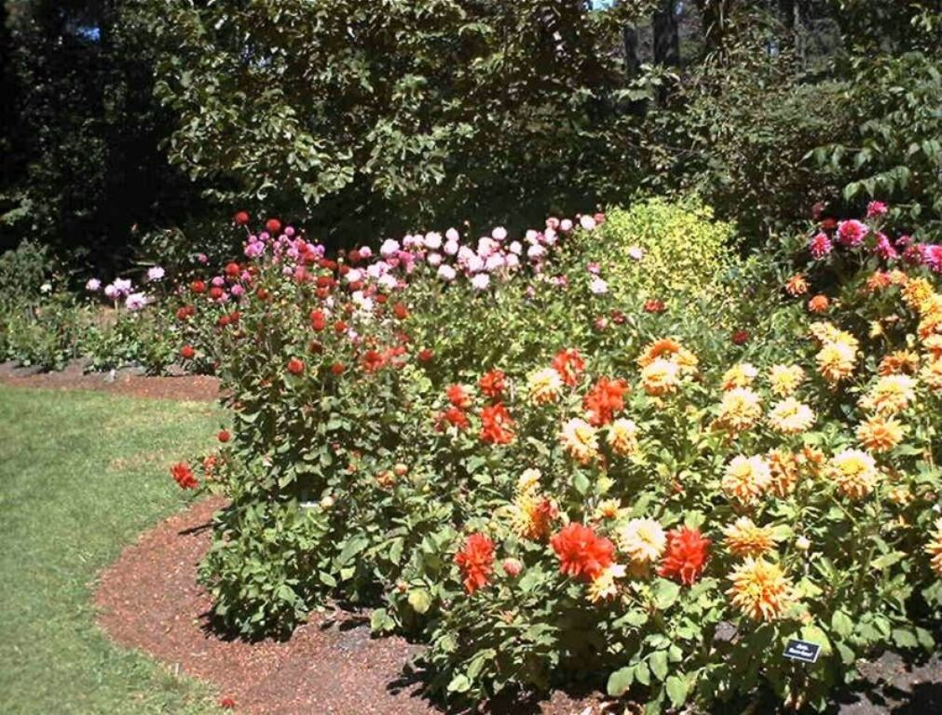
Notes:
Mendocino Coast Botanical Gardens.-California

Slide 12
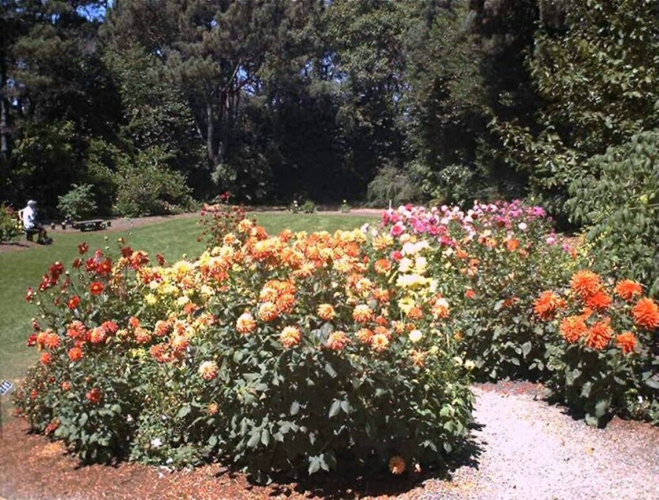
Notes:
Mendocino Coast Botanical Gardens.-California

Slide 13
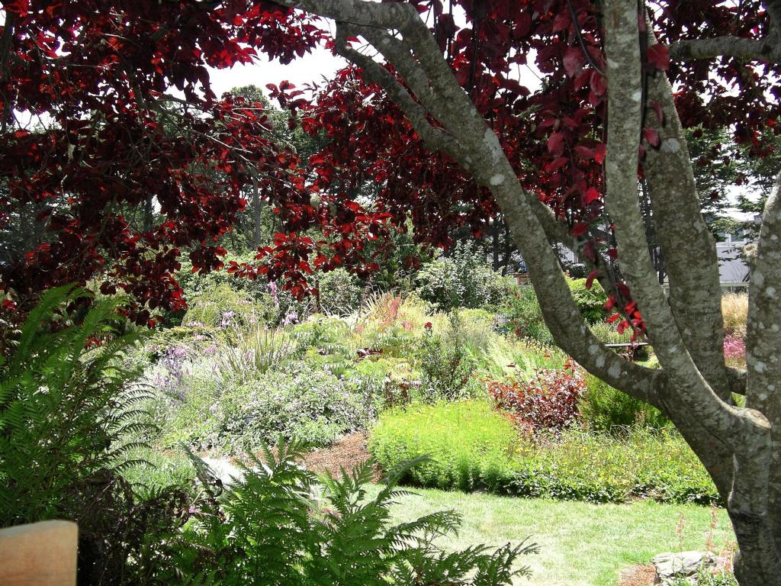
Notes:
Mendocino Coast Botanical Gardens

Slide 14
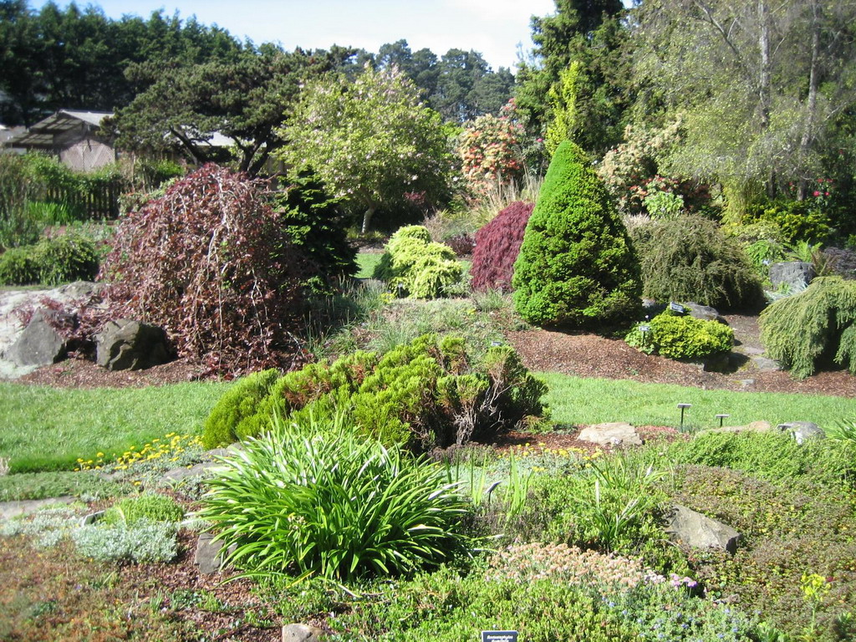
Notes:
Mendocino

Slide 15
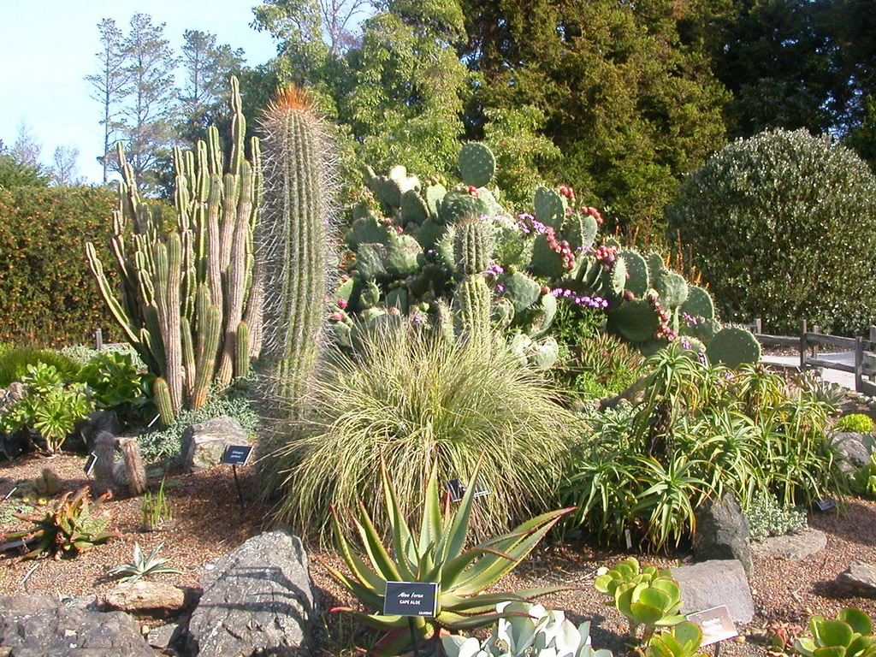
Notes:
Mendocino

Slide 16
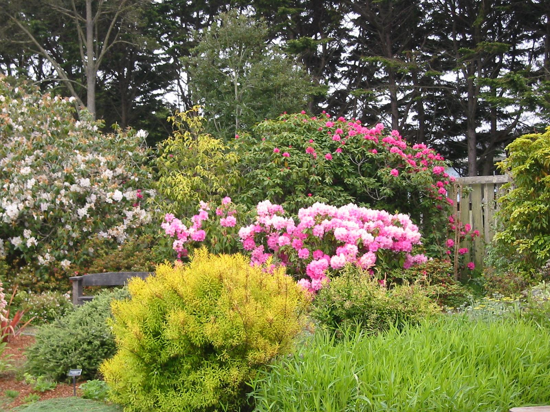
Notes:
Mendocino

Slide 17
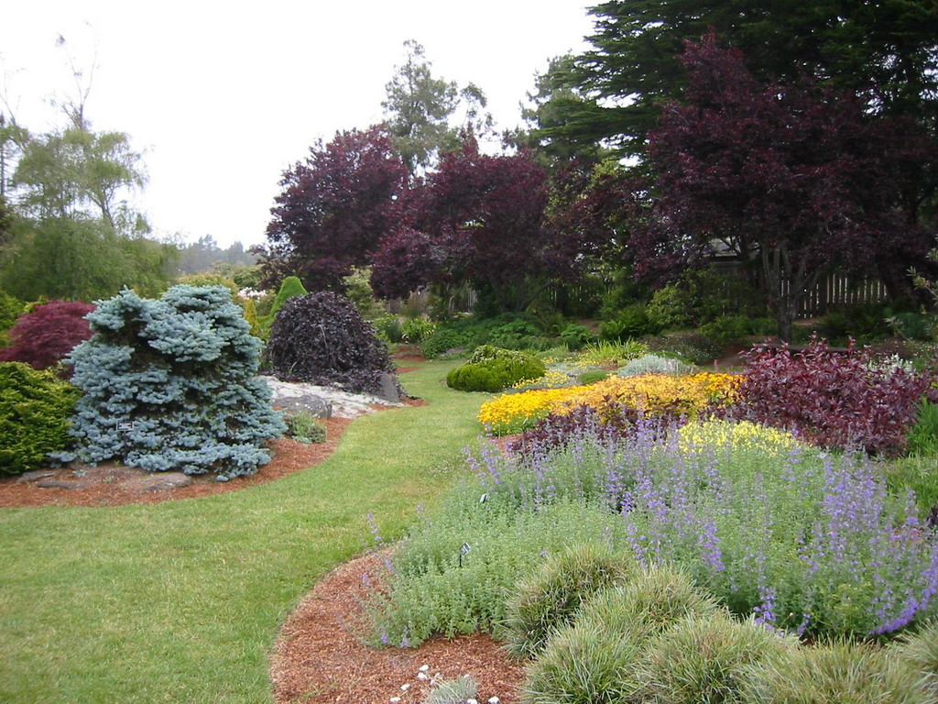
Notes:
Mendocino

Slide 18
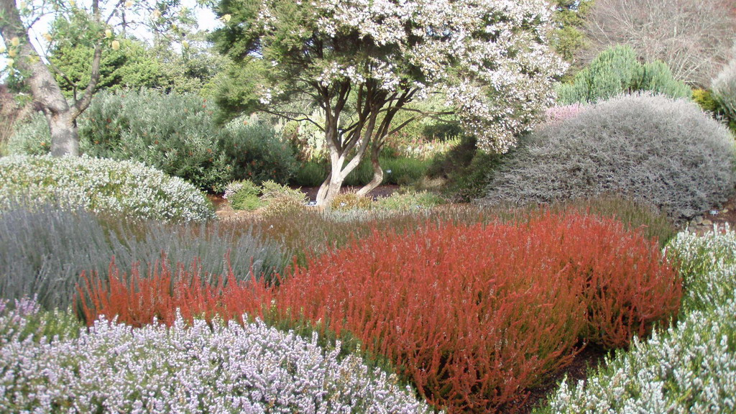
Notes:
Mendocino

Slide 19
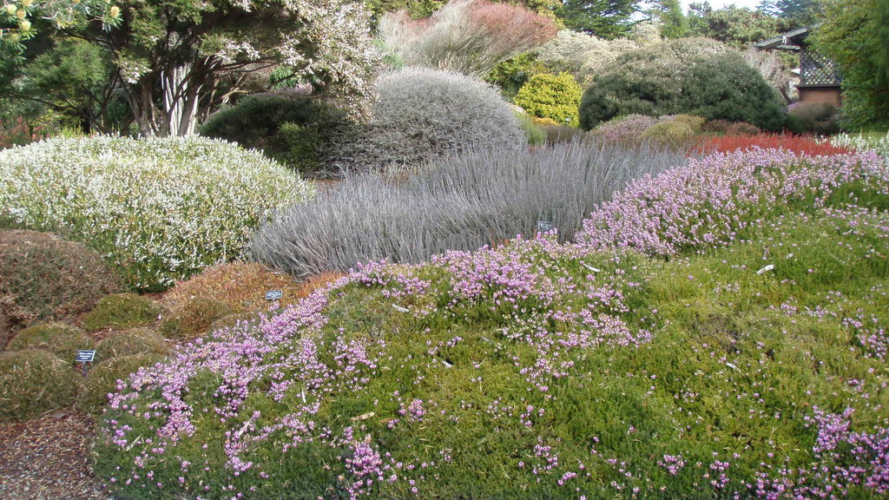
Notes:
Mendocino

Slide 20
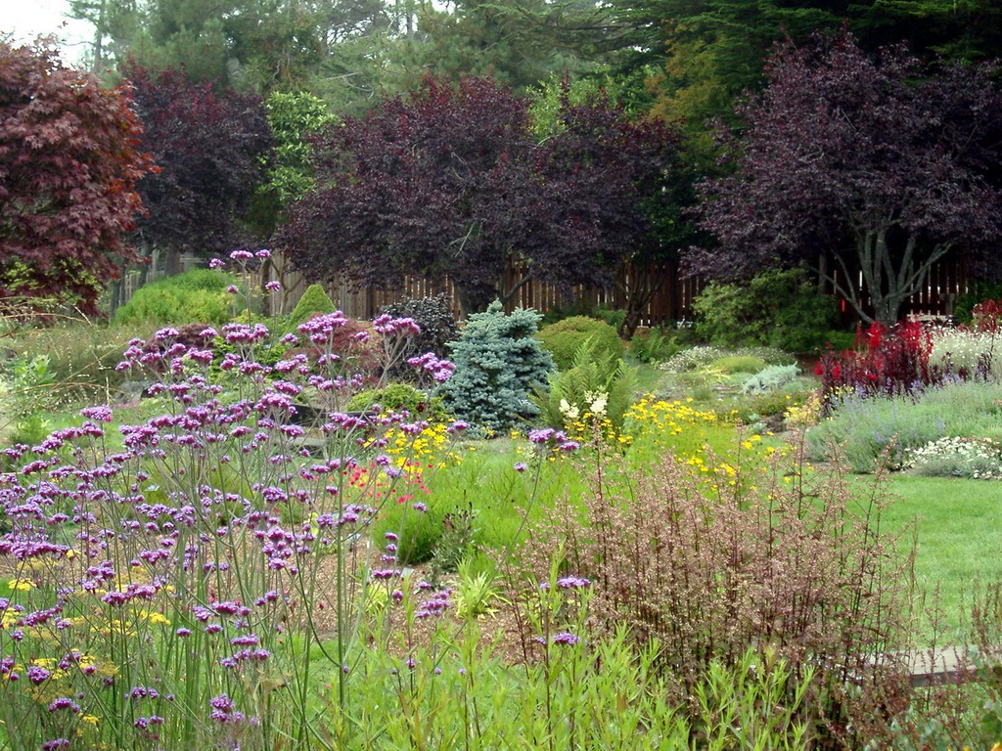
Notes:
Mendocino

Slide 21
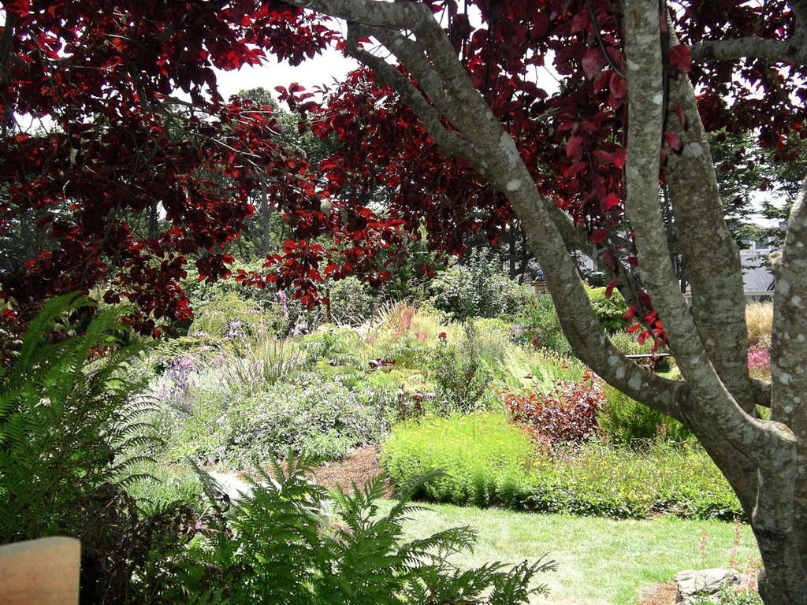
Notes:
Mendocino

Slide 22
MERIDIAN HILL PARK
Esta situado en Washington DC en el barrio de Colombia Heights en EE.UU.
Con 5 has. Es mantenido por el Servicio de Parques Nacionales como parte del Rock Greek Park.
En 1914 se encargo al arquitecto paisajista George Bornap el diseño de un parque inspirado en los grandes parques europeos.
Un jardín renacentista italiano, junto con otros franceses barrocos.

Slide 23
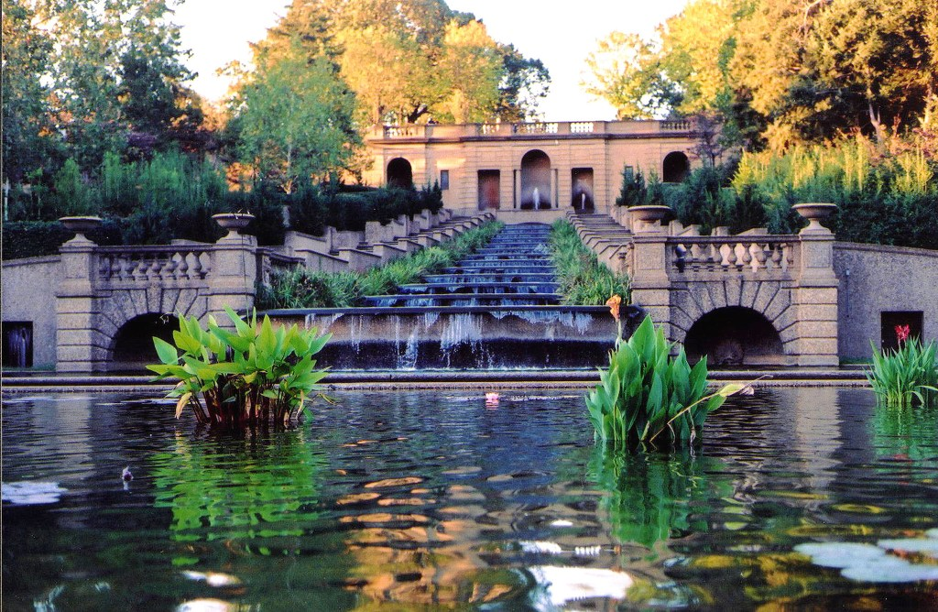
Notes:
Meridian Hill Park

Slide 24
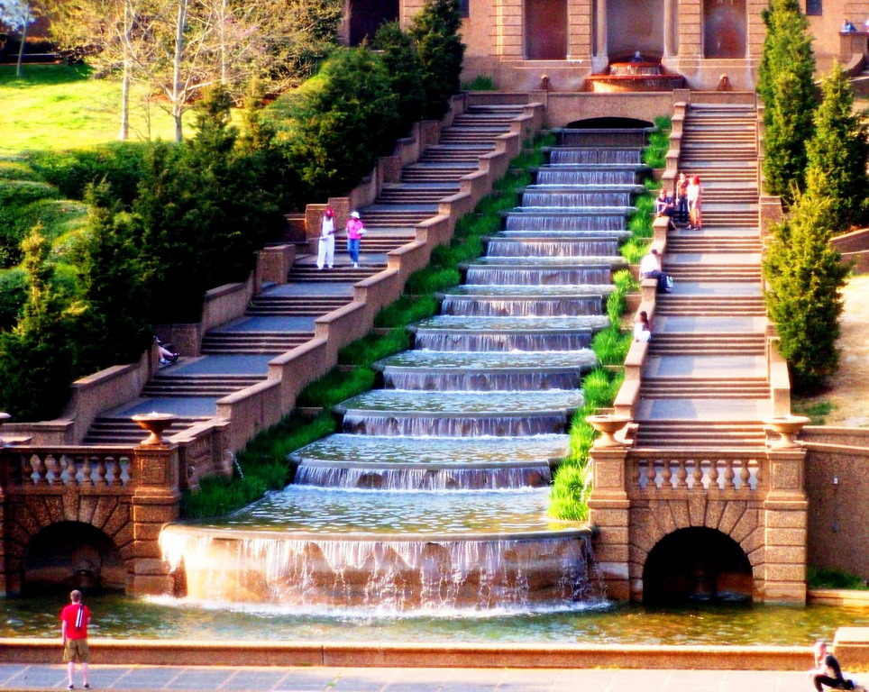
Notes:
Meridian Hill

Slide 25
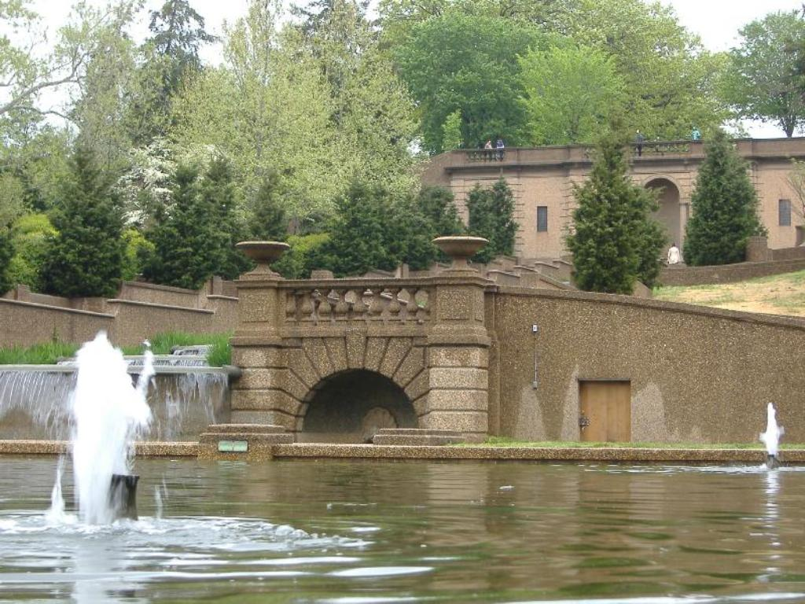
Notes:
Meridian Hill Park

Slide 26
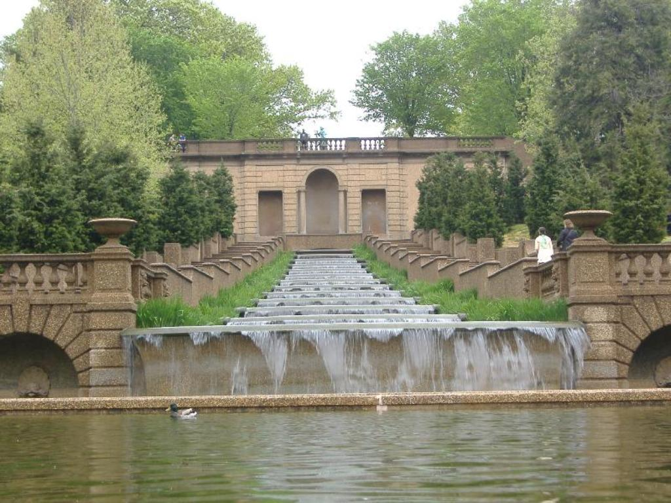
Notes:
Meridian Hill Park

Slide 27
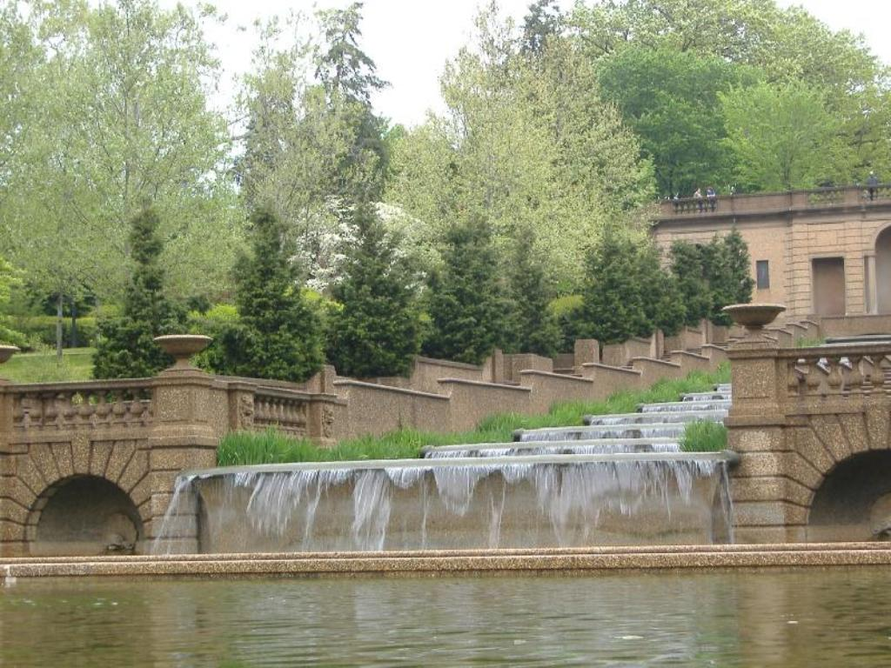
Notes:
Meridian Hill Park

Slide 28
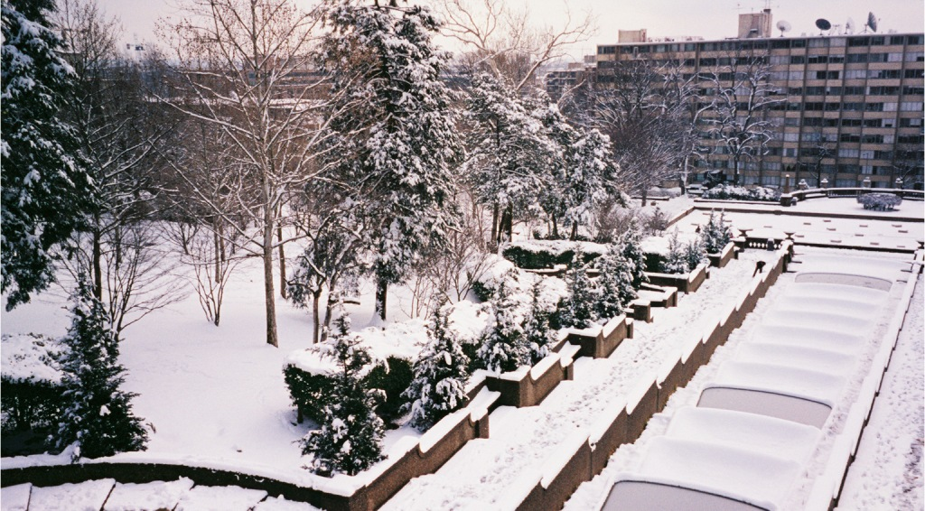
Notes:
Meridian Hill Park .-Winter

Slide 29
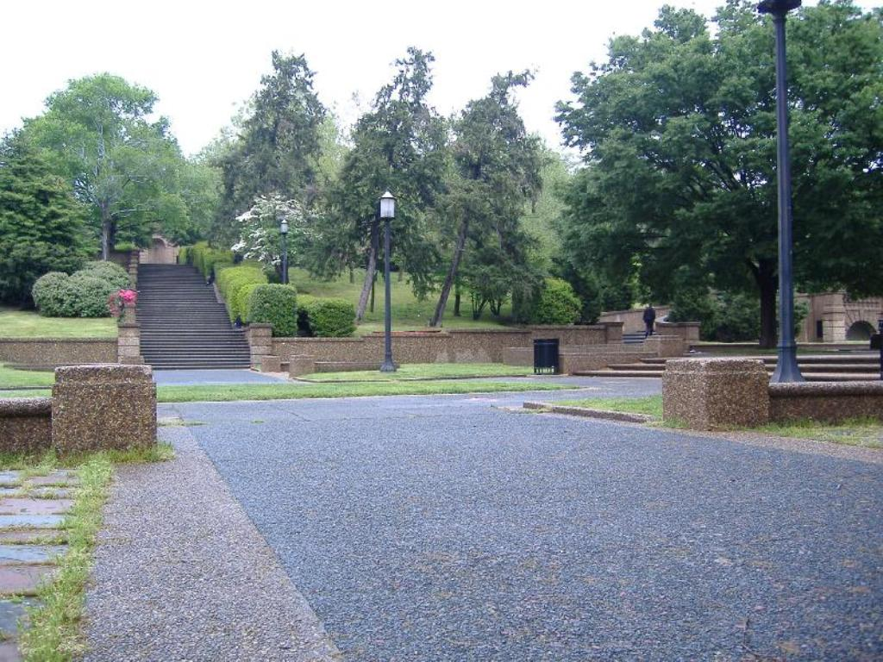
Notes:
Meridian Hill Park

Slide 30
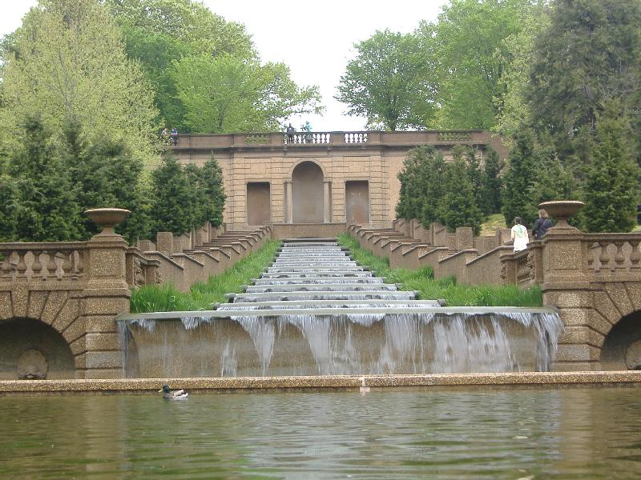
Notes:
Meridian Hill

Slide 31
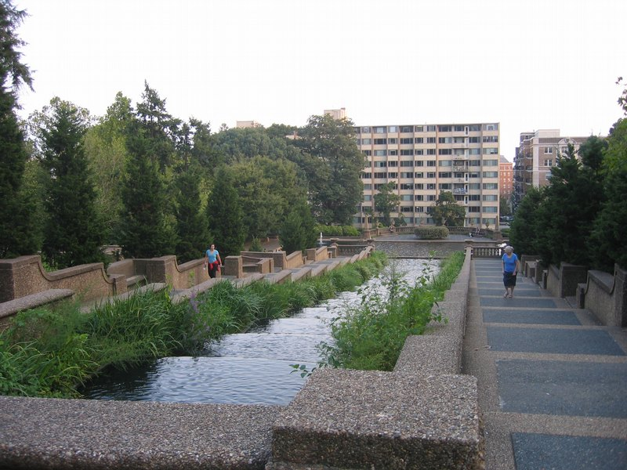
Notes:
Meridian Hill

Slide 32
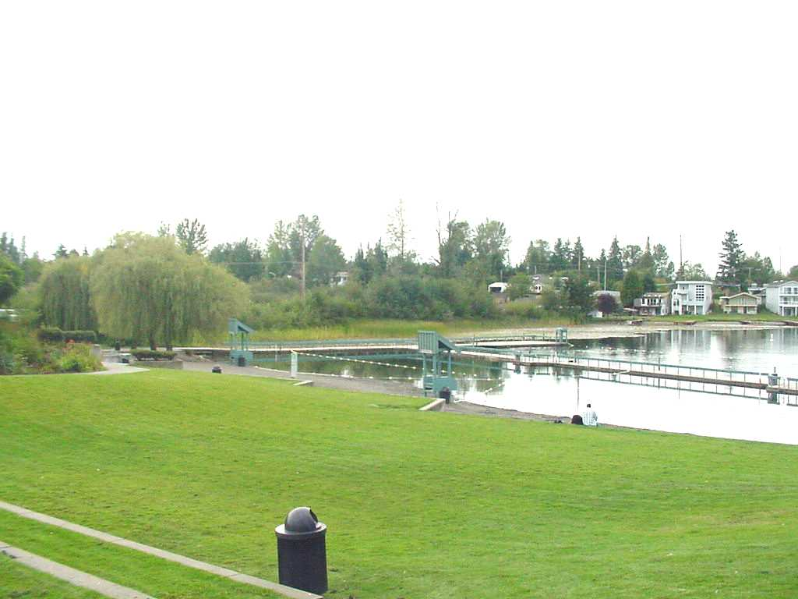
Notes:
Meridian Hill Park

Slide 33
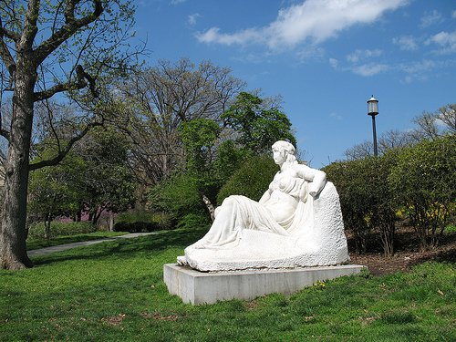
Notes:
Meridian Hill

Slide 34
MIAMI

Slide 35
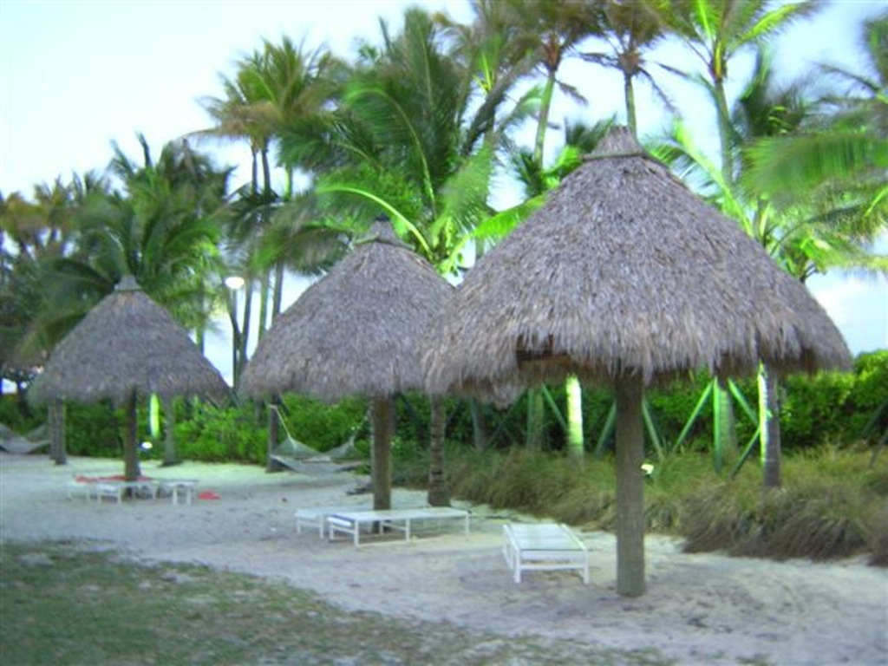
Notes:
Miami Beach

Slide 36
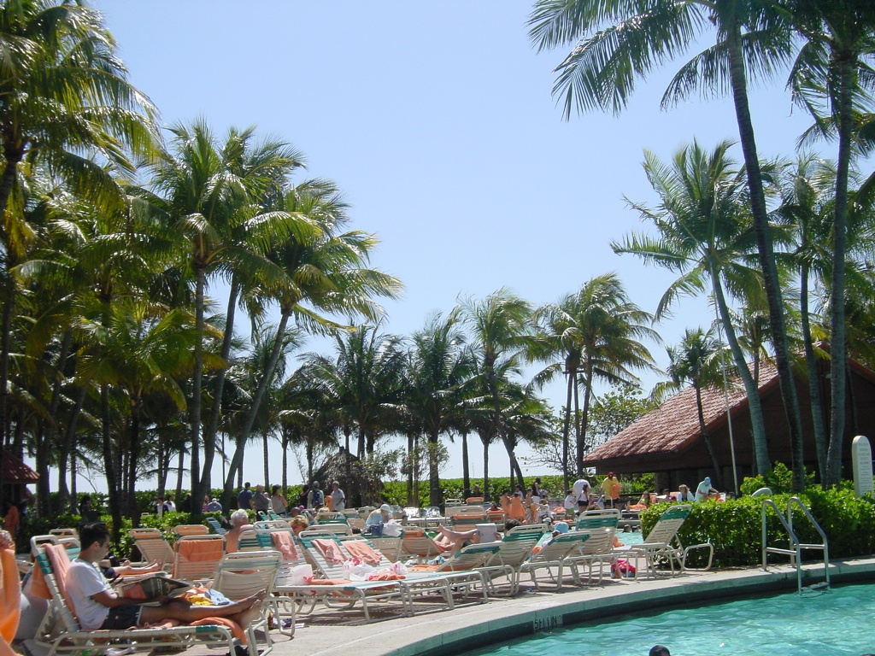
Notes:
Miami Hotel

Slide 37
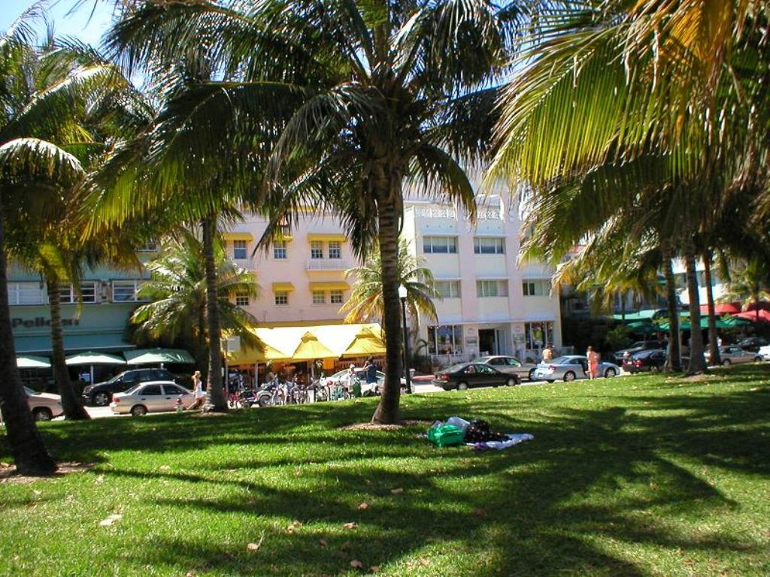
Notes:
Miami Gardens

Slide 38
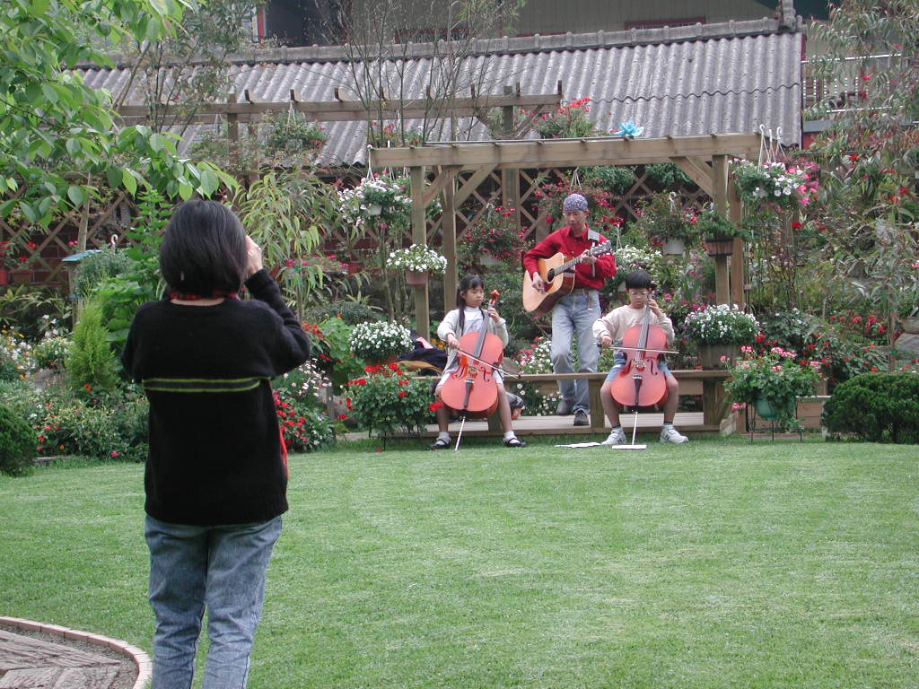
Notes:
Miaoli Gardens

Slide 39
MIDDLETON PLACE
Es un jardín histórico situado a lo largo del río Ashley en Charleston. Carolina del Sur.EE.UU.
Las plantaciones se iniciaron en 1741 por Henry Middleton.
Durante la Guerra Civil en 1865 fue saqueado e incendiados los bosques.
Los jardines fueron dañados con el terremoto de Charleston en 1886.
En 1916 se inicio la restauración al ser heredado por JJ.Pringle Smith.

Slide 40
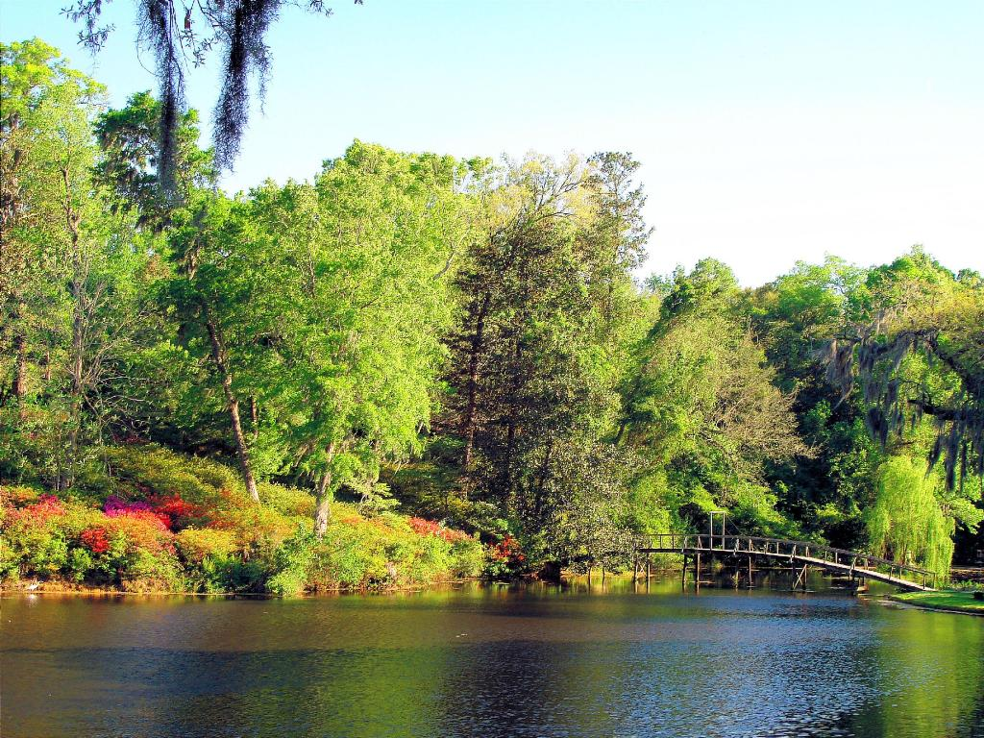
Notes:
Middleton Place

Slide 41
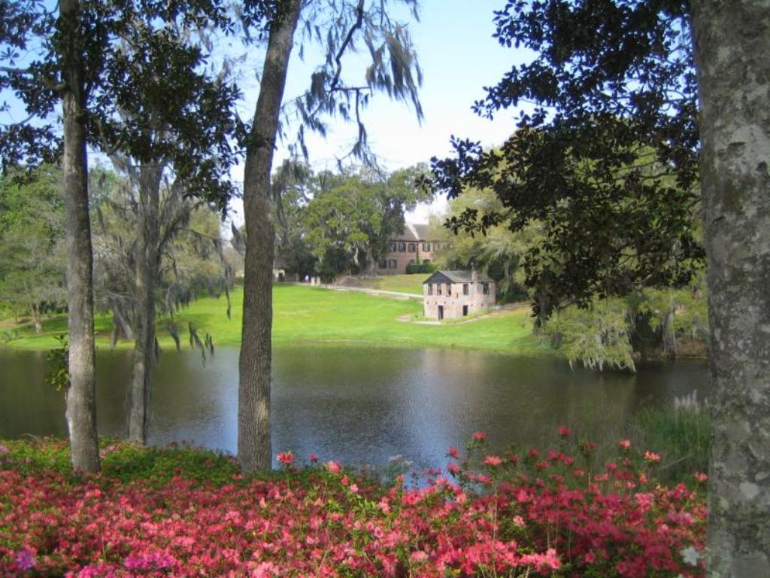
Notes:
Middleton Place

Slide 42
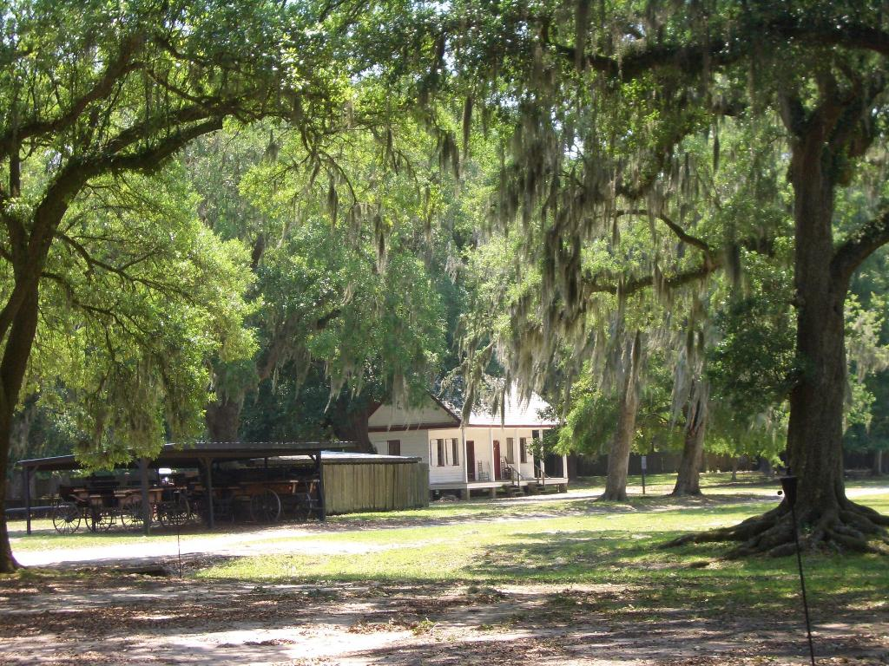
Notes:
Middleton Place

Slide 43
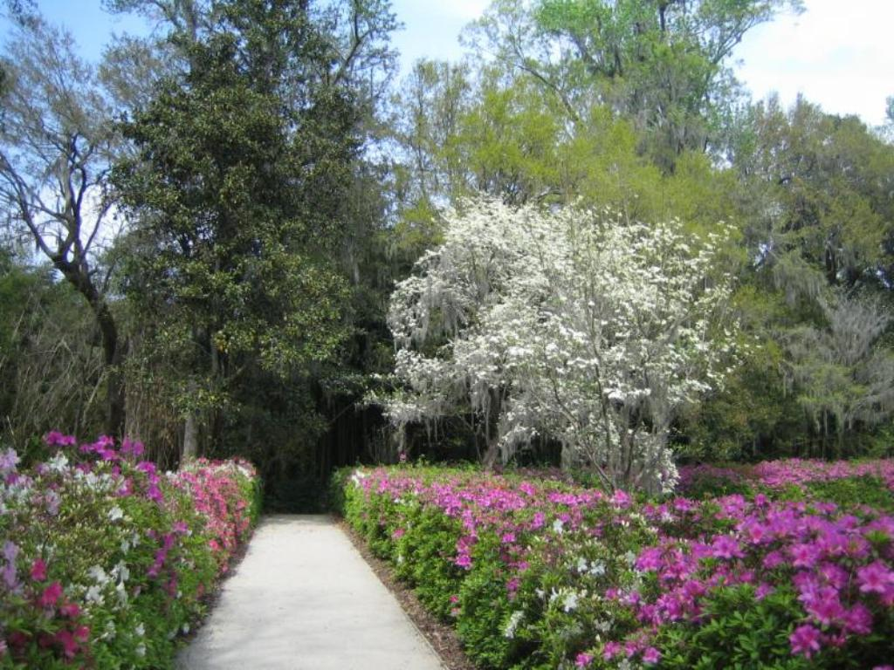
Notes:
Middleton Place

Slide 44
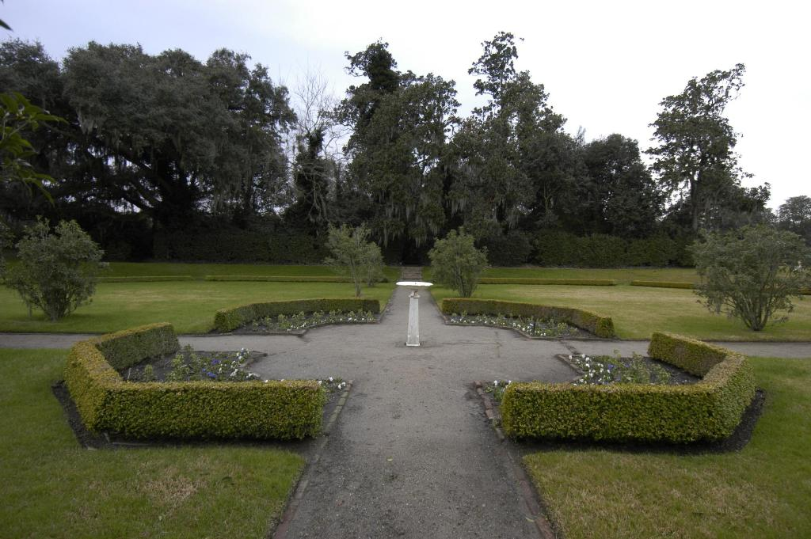
Notes:
Middleton Place

Slide 45
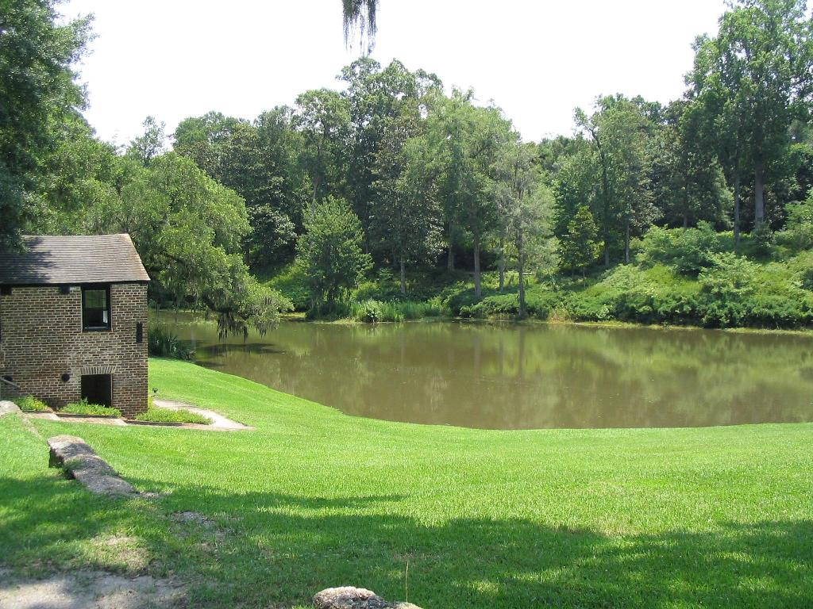
Notes:
Middleton Place

Slide 46
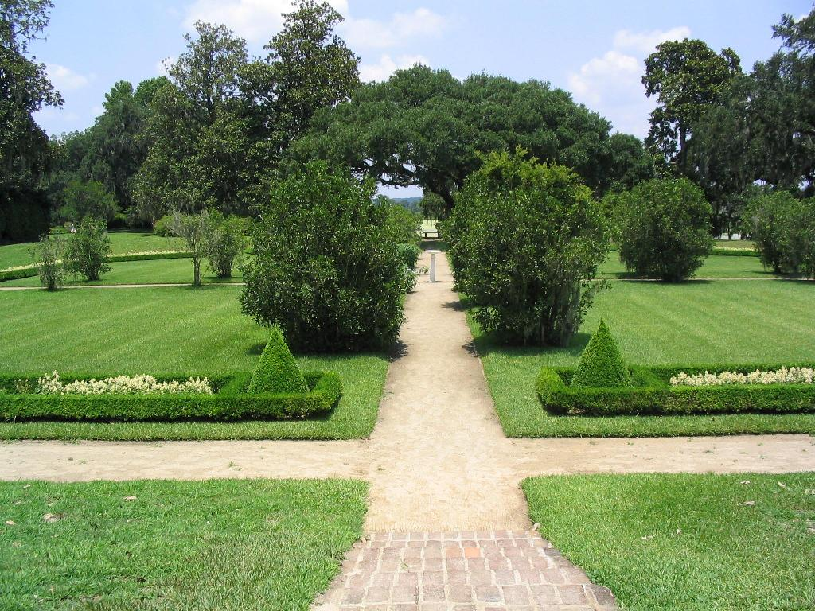
Notes:
Middleton Place

Slide 47
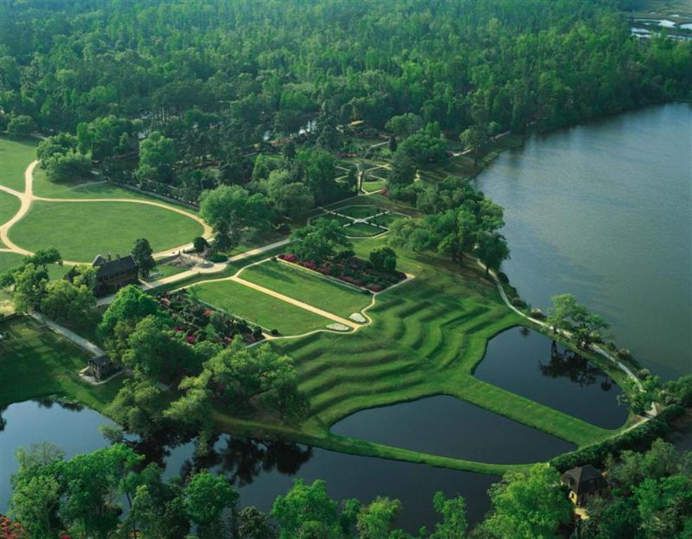
Notes:
Middleton Plantation.-South Carolina

Slide 48
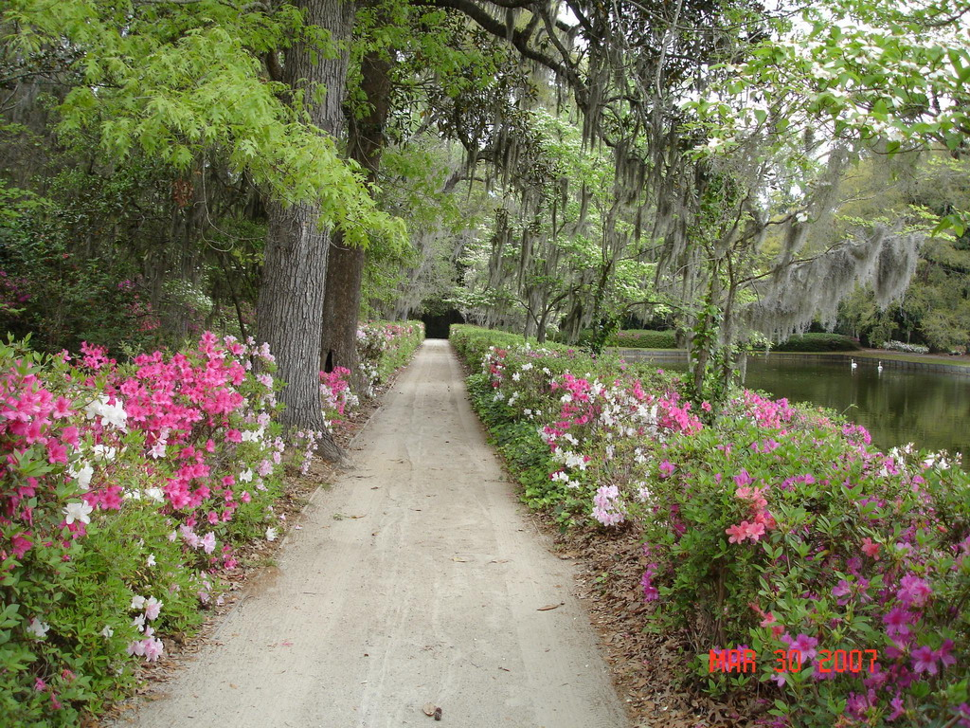
Notes:
Middleton

Slide 49
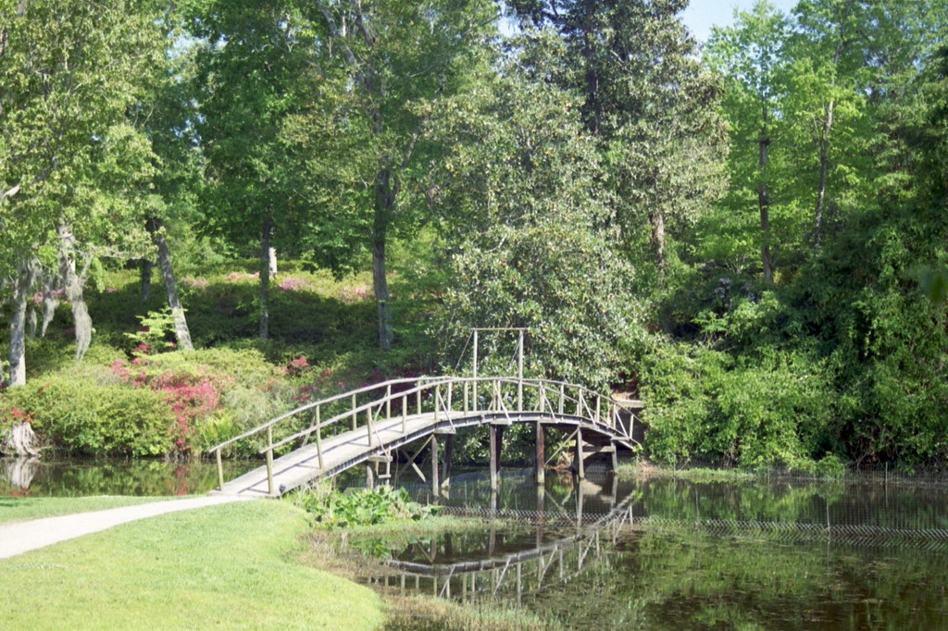
Notes:
Middleton

Slide 50
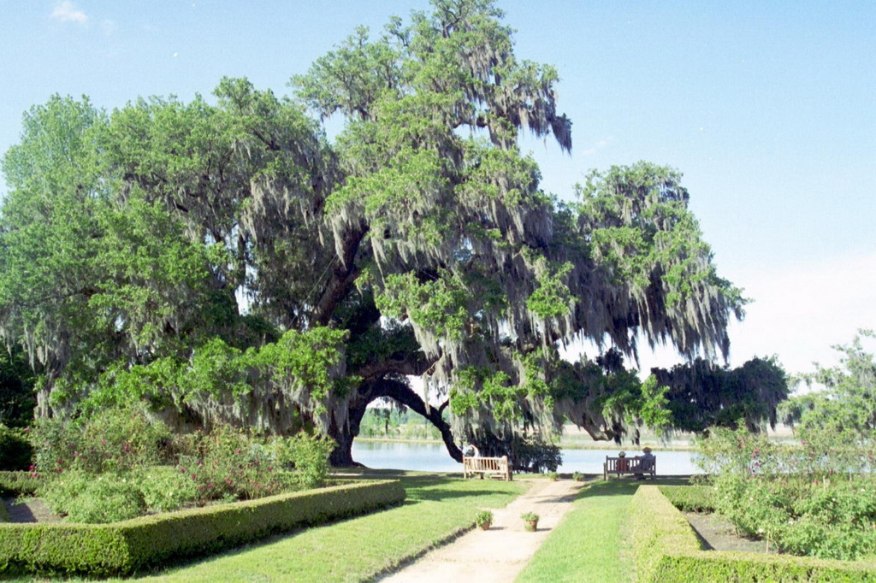
Notes:
Middleton

Slide 51
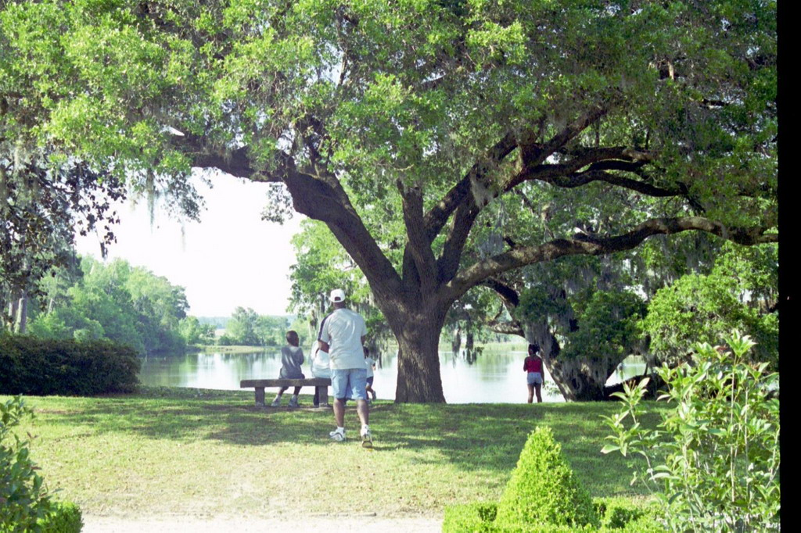
Notes:
Middleton

Slide 52
MILLENIUM PARK
Es un parque publico situado en Chicago. Illinois. EE.UU.
El Parque del Milenio tiene 9 has. El mayor jardín creado sobre una azotea.
Fue inaugurado en 2004 y desde entonces es un importante destino turístico.
El parque cuenta con el Cloud Gate,la Crow Fountain,el Jay Pritzker Pavillion,el Lurie Gardens y otras atracciones.
Aunque el diseño del parque y los elementos arquitectónicos fueron elogiados, hubo criticas por su alto costo y su estética.

Slide 53
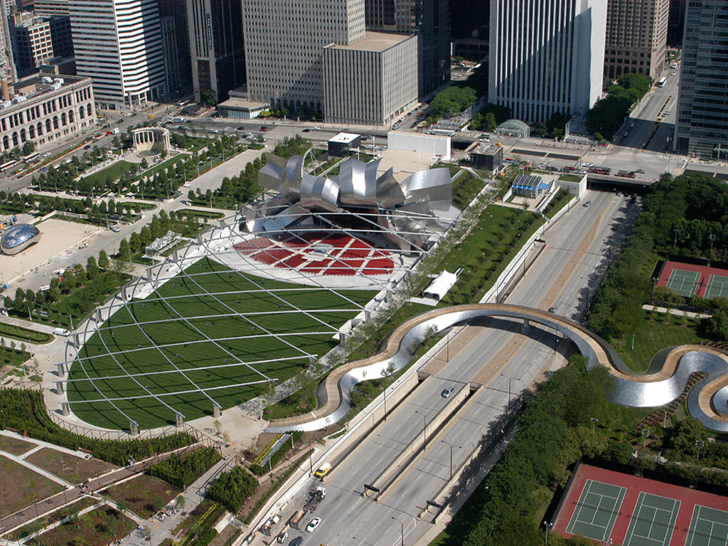
Notes:
Millennium Park

Slide 54
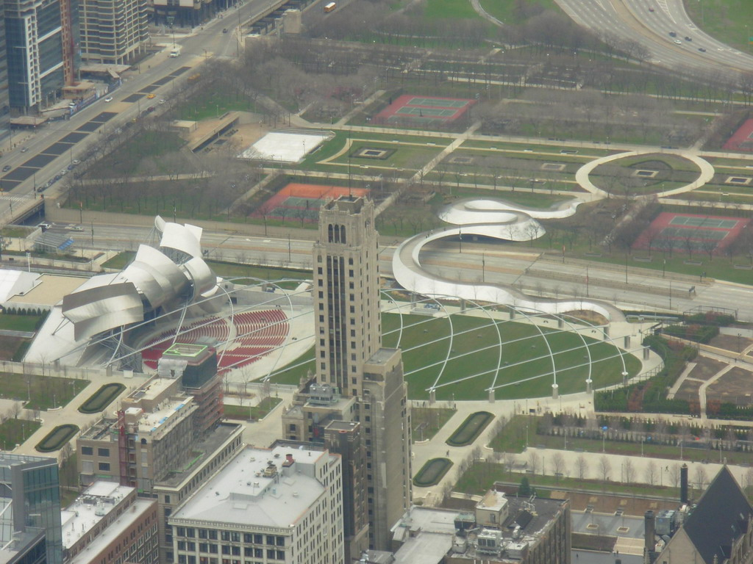
Notes:
Millennium Park

Slide 55
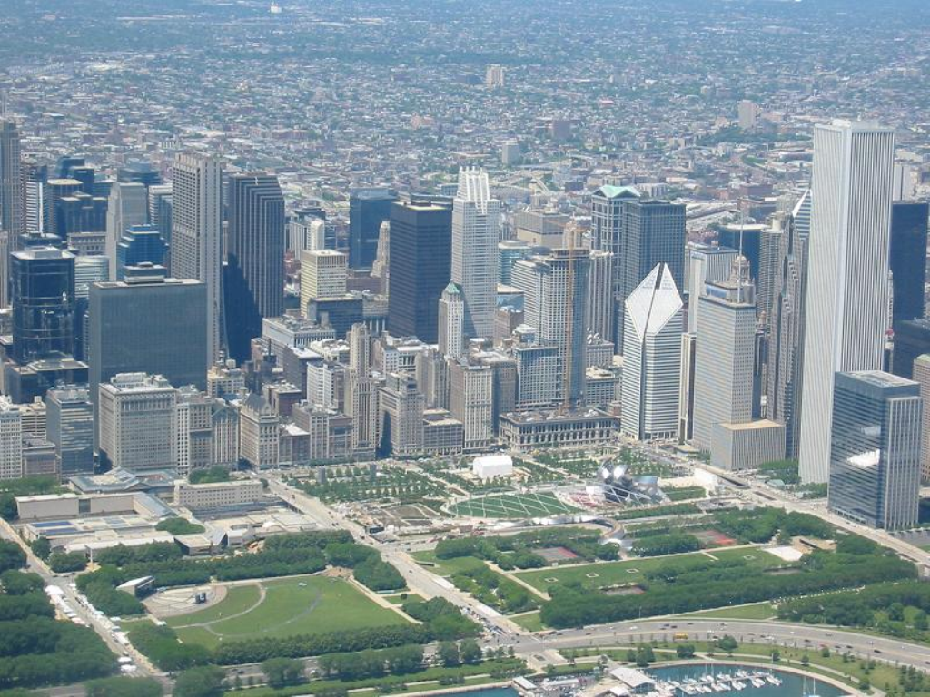
Notes:
Millennium Park

Slide 56
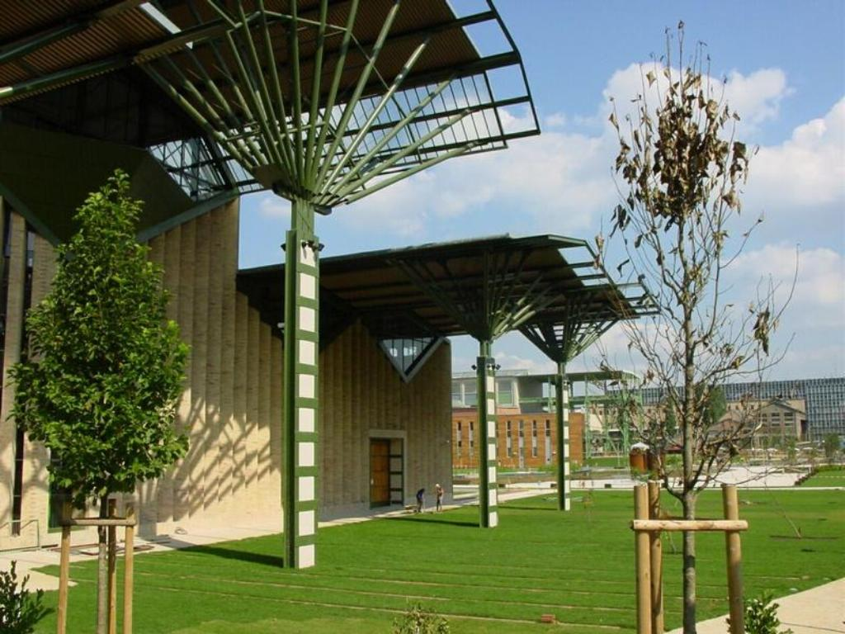
Notes:
Millenium Park.-Chicago

Slide 57
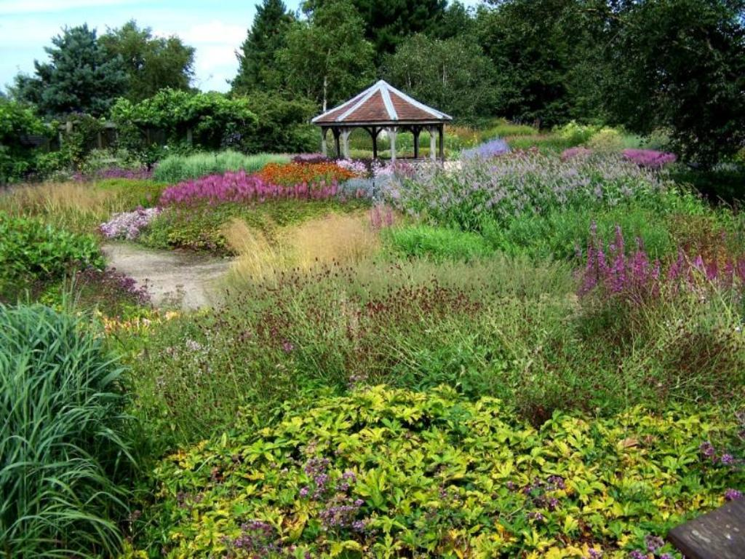
Notes:
Millenium Park

Slide 58

Notes:
Millennium Park

Slide 59

Notes:
Millenium Park

Slide 60

Notes:
Millennium Park

Slide 61

Notes:
Millenium Park

Slide 62

Notes:
Millennium Park

Slide 63

Notes:
Millennium Park

Slide 64

Notes:
Millennium Park

Slide 65

Notes:
Millennium Park

Slide 66

Notes:
Millennium Park

Slide 67

Notes:
Millennium Park

Slide 68

Notes:
Millennium Park

Slide 69

Notes:
Millennium Park

Slide 70

Notes:
Millennium Park

Slide 71

Notes:
Millennium Park

Slide 72

Notes:
Millennium Park

Slide 73

Notes:
Millenium Park

Slide 74

Notes:
Millennium Park

Slide 75

Notes:
Millenium Park

Slide 76

Notes:
Millennium Park

Slide 77

Notes:
Millennium Park

Slide 78

Notes:
Millennium Park

Slide 79

Notes:
Millennium Park

Slide 80

Notes:
Millennium Park

Slide 81

Notes:
Millennium Park

Slide 82

Notes:
Millenium Park.-Chicago

Slide 83

Notes:
Millenium Park

Slide 84

Notes:
Millennium Park

Slide 85

Notes:
Millennium Park

Slide 86

Notes:
Millennium Park.-The Bean

Slide 87

Notes:
Millennium Park

Slide 88
Notes:
Millennium Park

Slide 89

Notes:
Millennium Park

Slide 90

Notes:
Millennium Park

Slide 91

Notes:
Millennium Park

Slide 92

Notes:
Millennium Park.-Jack Pritzer Pavillon

Slide 93

Notes:
Millennium Park

Slide 94


Slide 95
Notes:
Millennium Park.-Theater

Slide 96

Notes:
Millennium Park.-Auditorium

Slide 97

Notes:
Millennium Park

Slide 98

Notes:
Millennium Park

Slide 99

Notes:
Millennium Park

Slide 100

Notes:
Millennium Park

Slide 101

Notes:
Millennium Garden

Slide 102

Notes:
Millennium Park

Slide 103

Notes:
Millennium Park.-Winter

Slide 104

Notes:
Millennium Park

Slide 105

Notes:
Millennium Park

Slide 106

Notes:
Millennium Park

Slide 107

Notes:
Millennium Park

Slide 108

Notes:
Millennium Park

Slide 109

Notes:
Millennium Park

Slide 110

Notes:
Millennium Park

Slide 111

Notes:
Millennium Park

Slide 112

Notes:
Millennium Park

Slide 113
Notes:
Millennium Park

Slide 114

Notes:
Millennium Park

Slide 115

Notes:
Millennium Park

Slide 116

Notes:
Millennium Park

Slide 117

Notes:
Millennium Park at night

Slide 118

Notes:
Miller Gardens

Slide 119
ROSE & PEACE GARDENS
Jardines situados en Minessota. EE.UU.
Esta es la segunda más antigua del público jardín de rosas en los Estados Unidos y fue diseñado por el superintendente del parque Theodore Wirth.
Se trata de (4.000 m 2) en tamaño y en temporada alta el jardín puede contener hasta 60.000 flores.
.

Slide 120
La construcción del jardín se produjo durante 1907-08.
Un AARS oficiales (todas las selecciones de Estados Unidos Rose) Prueba de Rose Garden se añadió en 1946.
El jardín cuenta con más de 4000 especies de plantas y 250.
Dos fuentes bordean el jardín, la fuente Heffelfinger bronce y mármol, es de la Villa Montalto, cerca de Florencia, Italia, y donado a la Junta de Parques de Frank Heffelfinger en 1944.

Slide 121
Hay un querubín surf sobre un delfín en la parte superior, rodeado de sátiros.
Rostros humanos sobre la base del pedestal mostrará el progreso de la edad.

Slide 122

Notes:
Rose & Peace Gardens

Slide 123

Notes:
Rose & Peace Garden

Slide 124

Notes:
Rose & Peace Gardens

Slide 125

Notes:
Rose & Peace Gardens

Slide 126

Notes:
Rose & Peace Gardens

Slide 127

Notes:
Rose & Peace Gardens

Slide 128

Notes:
Rose & Peace Gardens

Slide 129

Notes:
Rose 6 Peace Gardens

